Slide 1
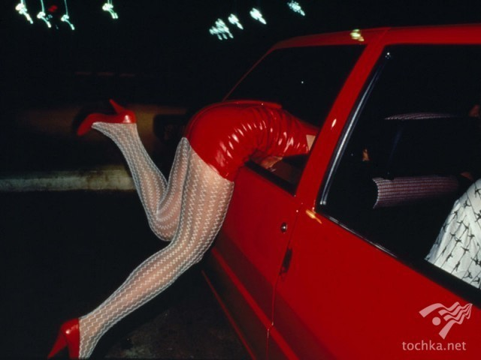
СЕКС-ТУРИЗМ

Slide 2
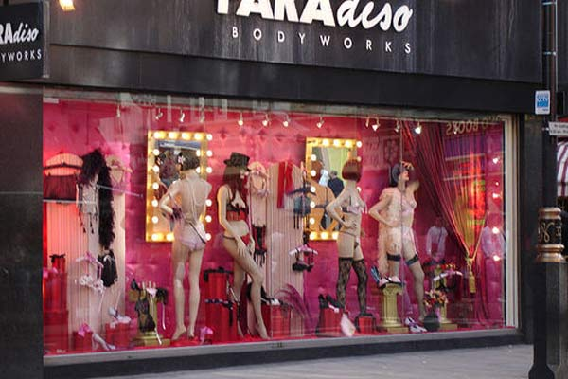
Где «клубничка» вкуснее?
Чехия

Slide 3
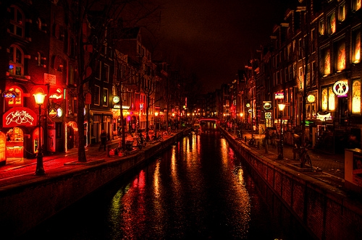
Голландия
Квартал красных фонарей

Slide 4
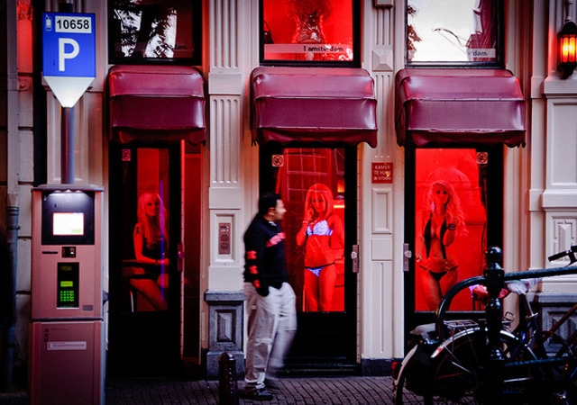
Квартал красных фонарей
Девушки в ожидании работы

Slide 5
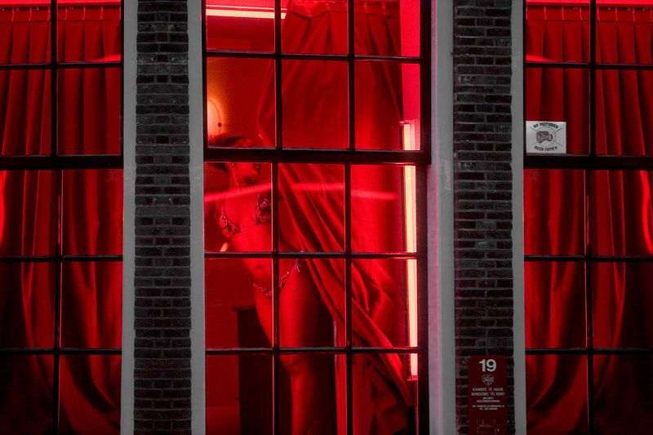
Квартал красных фонарей
Негласное правило: шторы задернуты – стучи в другую дверь, девушка работает

Slide 6
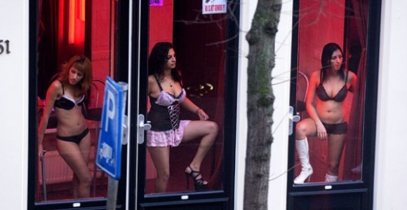
Квартал красных фонарей
Девушки являются предпринимателями, платят налоги и делают отчисления в пенсионные фонды

Slide 7
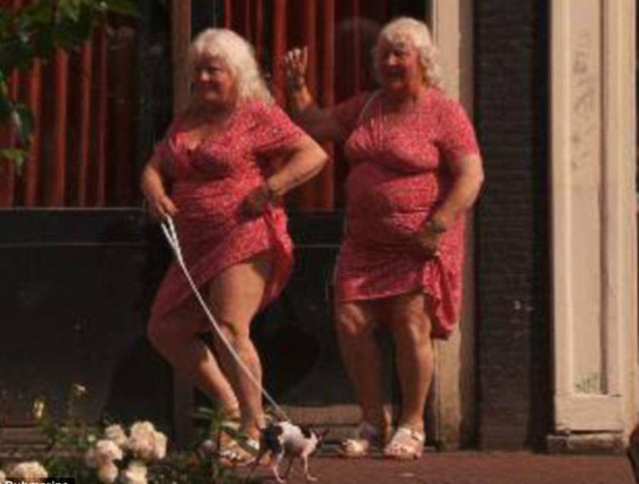
Квартал красных фонарей
Эти дамы – пенсионерки, они отработали 50 лет из 70 лет своей жизни

Slide 8
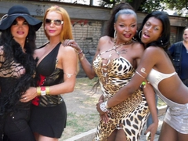
Бразилия

Slide 9
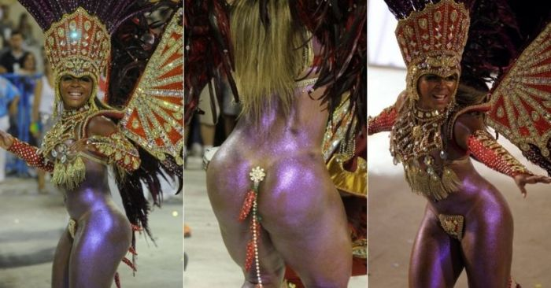
Особенность: в бразилии девушка оценивается по округлости, крепости и размеру ягодиц, чем больше и круглее, тем дороже
Это может быть красиво:

Slide 10
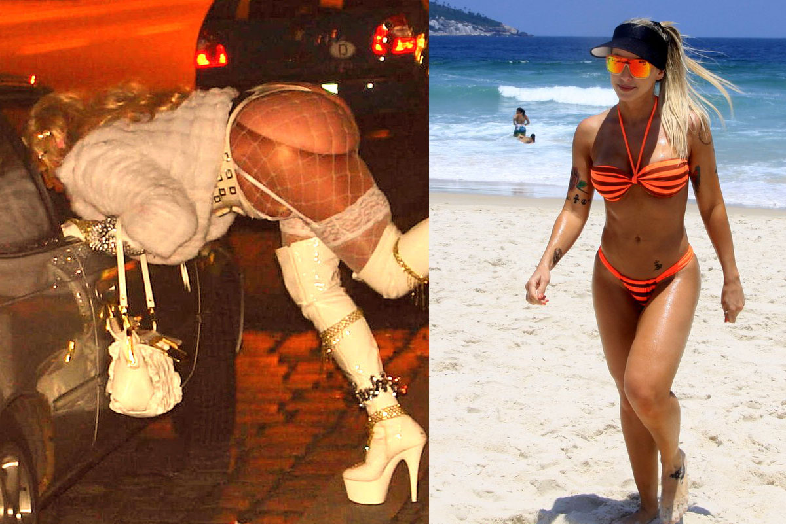
И не очень(((

Slide 11

В Бразилии не любят геев и лесбиянок. Местные полицейские даже не открывают уголовного дела, если ограблен, изнасилован, ранен или убит человек нетрадиционной ориентации.

Slide 12
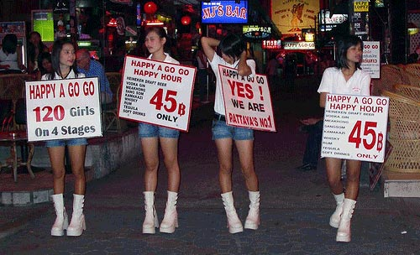
Таиланд

Slide 13
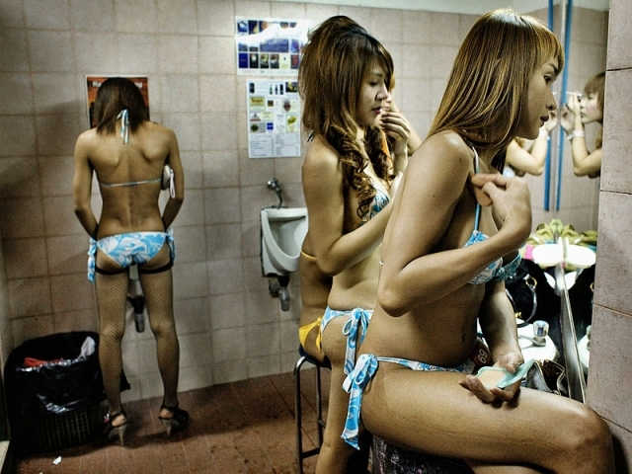
Из 10 красивых – 5 мужчин и 5 женщин. Мужчину зачастую можно опознать лишь по размеру кистей рук: они намного крупнее девичьих

Slide 14
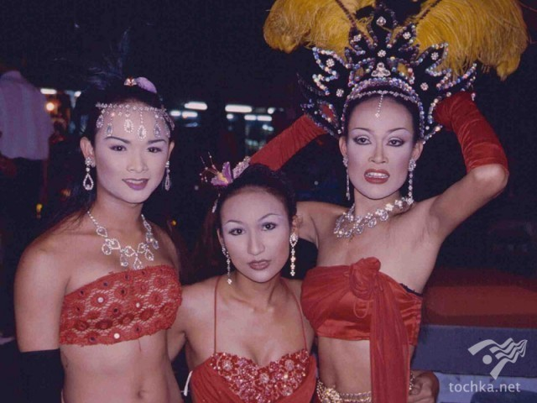
В джазе только юноши

Slide 15
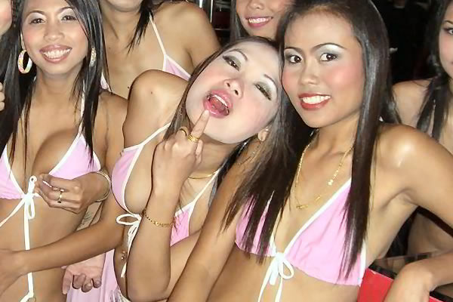
Девушки порой кажутся даже менее красивыми…

Slide 16
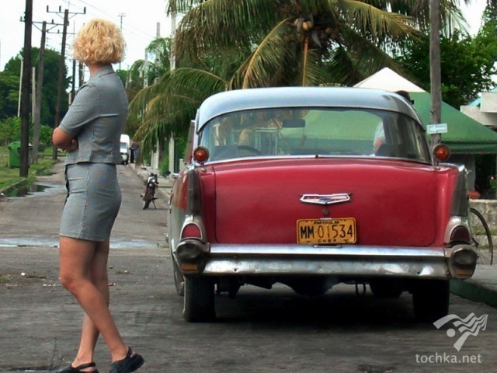
Куба

Slide 17
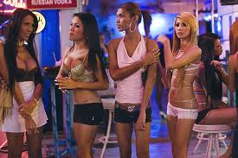
Куба

Slide 18
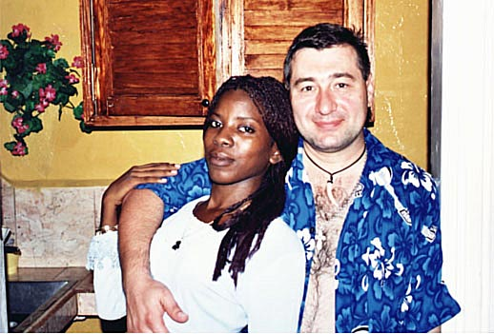
Куба

Slide 19
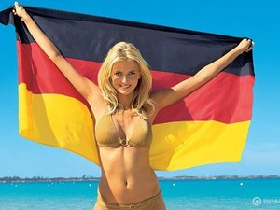
Германия

Slide 20
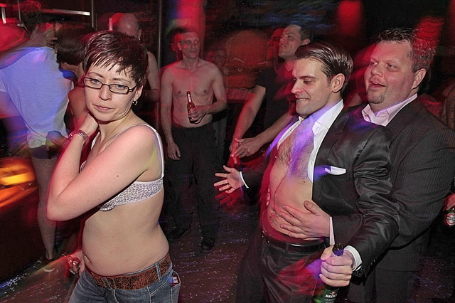
Самый развратный секс-клуб Берлина – Kit-Kat club

Slide 21
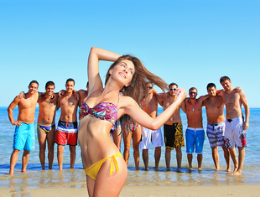
Женский секс-туризм

Slide 22

Гамбия

